Slide 1
資安職能訓練- 資通安全概論 (第3天)
行政院國家資通安全會報技術服務中心 編製

Slide 2
第8單元 應用程式安全

Slide 3
單元學習目標
了解應用程式面臨的威脅
了解軟體開發生命週期安全
了解應用程式安全控制
了解Web應用程式安全

Slide 4
應用程式安全
軟體安全工程探討軟體安全問題的解決方法
應用安全屬於軟體工程的問題，由設計來解決
架構安全屬於系統管理問題，由設定來解決
安全要求高的軟體，需要特別訂定安全性規格
從實際應用的角度來評估風險
依實際的需求來設計軟體系統降低風險與損害
Notes:
在資安的領域探討軟體應用的安全，可以先從軟體安全工程(Software Security Engineering)的學理上建立基本的觀念，開發軟體應用時可透過考量安全的設計來避免軟體系統本身留下了可被利用的漏洞或是弱點
一旦軟體開發完成，使用的時候必須在一個作業系統或是承載平台的環境中，此時軟體應用運作形成的架構有可能因為特殊的設定(非軟體本身)造成可被利用的漏洞或是弱點，必須靠安全的設定來解決
安全要求高的軟體，需要特別訂定安全性規格(Safety Specification)。舉例來說，胰島素的注射系統可以透過軟體以及感測器來控制，假如軟體無法處理意外的狀況，有可能對病人造成健康的風險

Slide 5
應用程式安全威脅

Slide 6
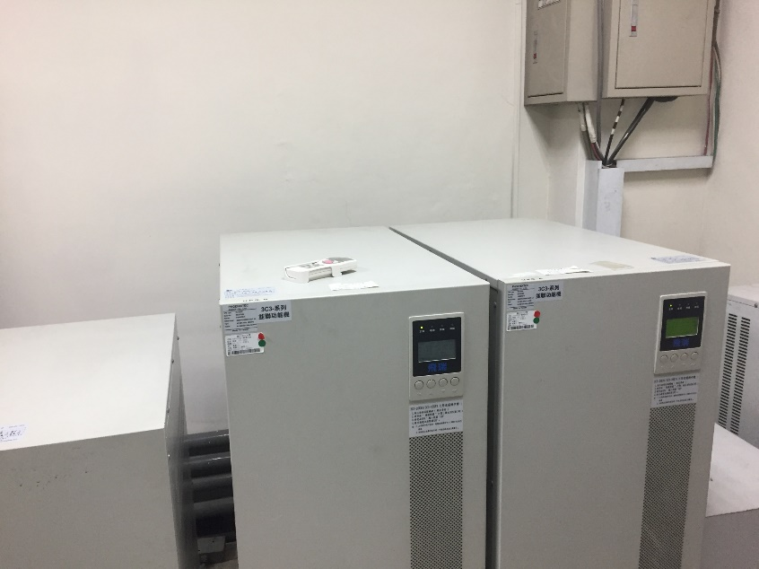
應用程式安全威脅
緩衝區溢位(Buffer overflow)
惡意程式(Malware)
邏輯炸彈
隱藏通道(Covert Channel)
輸入攻擊
Notes:
對於應用程式的威脅，可以從幾個不同角度來思考，一種是專門寫來利用漏洞或是弱點的軟體程式(常稱為惡意程式) ，另外一種是軟體本身或是設定的問題

Slide 7
緩衝區溢位
緩衝區是程式執行期間在記憶體中用來存放資料的空間
當應用程式處理資料時未檢查輸入資料的長度，就有可能讓太長的資料覆蓋到其他記憶體區段，導致惡意程式碼被植入且被執行
Memory
Memory
正常輸入資料
程式碼
輸入惡意資料
程式碼
AAAA
緩衝區
緩衝區
XXXX
Data 3
Shellcode
Data 2
Shellcode
Data 1
NULL
RET AAAA
RET XXXX
Notes:
正常輸入資料時
程式碼將使用者資料置入緩衝區Data3的位址
緩衝區RET AAAA中的值，是主程式執行返回位址的值
輸入惡意資料時
程式碼將使用者惡意輸入的資料置入緩衝區Data3的位址，由於未檢查輸入資料的長度，導致惡意的輸入將緩衝區Data3,2,1與RET AAAA的空間都填入惡意程式碼，並將原RET AAAA的位址值改為RET XXXXX，當程式參考RET XXXXX的值執行程式時，就會執行到被惡意植入的Shellcode

Slide 8
惡意程式(1/2)
惡意程式可分為病毒、蠕蟲、木馬、後門及間諜程式
這些惡意程式碼可能會附著在應用程式中，也可能獨立存在，導致程式執行效能變差與資料被竊
病毒
需要附著在程式或檔案中再進行散播的惡意程式
蠕蟲
自己有能力主動進行傳染散播的惡意程式
後門
留在系統內不需經一般安全控管程序，就可以被植入者遙控的惡意程式
木馬
是一個陷阱程式，等待使用者踩到陷阱程式後，運用使用者權限執行不當的指令
Notes:
惡意程式碼的分類如下
病毒：需要附著在程式或檔案中再進行散播的惡意程式
蠕蟲：自己有能力主動進行傳染散播的惡意程式
後門：留在系統內不需經一般安全控管程序，就可以被植入者遙控的惡意程式，後門程式可分為兩類
維護用後門程式：開發人員私下留存在應用程式內，以方便日後進行維護的程式。應用程式於整合測試階段，應檢查應用程式中是否含有此類的後門程式
被惡意植入的後門程式：由於應用程式的弱點，導致惡意後門程式被植入到應用系統
木馬：是一個陷阱程式，等待使用者踩到陷阱程式後，運用使用者權限執行不當的指令

Slide 9
惡意程式(2/2)
間諜程式
主要以竊取系統的機密資料為主的程式、例如：上網行為與鍵盤側錄等
現今的惡意程式不見得只單純扮演一種角色，可結合各種不同的手法與行為感染及散播
例如：USB病毒在USB硬碟時，運用病毒被動感染的方式感染電腦主機，一旦感染電腦主機後可能變成主動感染其他系統的蠕蟲

Slide 10
邏輯炸彈
邏輯炸彈是一段被故意插入應用程式的程式片段，在正常情況下並不會被執行。只有當特定條件符合時才會被啟動
例如：程式設計師隱藏了一段刪除薪資資料庫的程式碼，只有當他被解僱的條件符合時才會被執行
有些病毒與蠕蟲也會具有邏輯炸彈的程式碼
例如：當4月1日愚人節時將硬碟刪除
應用程式於整合測試階段，應檢查應用程式中是否含有邏輯炸彈

Slide 11
隱藏通道
為存取控管機制的漏洞，原非預期用來傳送資料的管道被惡意運用後，可以跳脫存取控管機制存取到不應存取的資料
隱藏儲存通道(Covert Storage Channel)
程式將機密資料寫到儲存媒體中
其他程式可以讀到儲存媒體中的機密 資料
隱藏時序通道(Covert Timing Channel)
透過系統處理不同資料的時間， 推斷機密資訊的方法
例如：通行碼全部符合比對的時間很久 ，但只要第一個字元符合則比對時間就會 快一點，透過通行碼比對時間的長短逐字推斷出管理通行碼
主體
隱藏通道
存取
存取規則
物件
A
物件
C
物件
B
Notes:
隱藏通道在其使用的手法上可分為兩類
隱藏儲存通道：透過共享儲存空間的方式，存取到未授權的檔案內容。例如：程式將機密資料寫到儲存媒體中，而讓其他程式可以讀到儲存媒體中的機密資料
隱藏時序通道：透過系統處理不同資料所需的不同時間，推斷機密資訊的方法。例如：通行碼全部符合比對的時間很久，但只要第一個字元符合則比對時間就會快一點，透過通行碼比對時間的長短逐字推斷出管理通行碼
在圖示中原本預期所有的存取都會被存取規則所控管，但是紅色虛線的存取路徑卻是不受存取規則控管的路徑，就稱為隱藏通道

Slide 12



輸入攻擊(1/2)
應用程式從使用者端取得輸入資料，進行資料運算與處理，最後將運算處理結果輸出
如果使用者輸入惡意資料，應用程式沒有檢查過濾，便可能造成程式發生錯誤、執行邏輯被改變及存取權限跳脫等問題
Application
INPUT
Process
OUTPUT
Application
INPUT
Process
OUTPUT
Notes:
一般正常的情況下，應用程式從使用者端取得輸入資料，進行資料運算與處理，最後將運算處理結果輸出
但如果使用者輸入惡意資料，應用程式沒有檢查過濾，便可能造成程式發生錯誤、執行邏輯被改變及存取權限跳脫等問題

Slide 13
輸入攻擊(2/2)
Web應用程式常見的攻擊大都屬於輸入攻擊
SQL Injection
Cross-Site Scripting
應用程式於收到「不可信任來源」所輸入的資料時，應先進行過濾與正規化(長度或形態)後，才進行後續作業
Notes:
SQL Injection：輸入SQL語法時，夾帶一些惡意的資料庫查詢語法及特殊字元，若是沒有被檢查出來，資料庫伺服器就會直接執行惡意SQL語法，導致個人帳號、密碼等資料外洩
Cross-Site Scripting(XSS)：攻擊者向有XSS漏洞的網站中輸入惡意的HTML代碼(例如：JavaScript與VBScript)， 當其他使用者瀏覽到被置入惡意腳本的網頁時，就會使瀏覽器執行惡意腳本，造成使用者的Cookie被竊取或導向到其它網站

Slide 14
軟體開發生命週期安全

Slide 15
軟體開發思維
傳統軟體開發之特性
功能性導向，在最短的時間，完成系統的開發與上線
缺乏安全性考量的設計，面對日新月異的攻擊手法，難以建立有效的防護方法保護系統的安全，例如:資料隱碼攻擊(SQL Injection)等便是因此而崛起
軟體開發生命週期安全(SSDLC)之思維
在考量軟體功能性的同時，導入安全性的思維，於軟體開發過程中均進行各項必要的安全控制措施，雖開發時程長，卻降低了軟體後續維運的成本與遭受入侵的損失

Slide 16
軟體開發生命週期安全(1/3)
軟體開發生命週期安全(Secure Software Development Life Cycle, SSDLC)意指發展一套安全軟體之順序，主要可分為以下步驟：
需求分析
(Requirements)
架構設計
(Design)
程式實作
(Implementation)
測試與驗收
(Testing)
部署與維運
(Maintenance)

Slide 17
軟體開發生命週期安全(2/3)
需求分析 (Requirements)
進行風險分析與確認應用程式的資安需求，以符合使用者需求與法規遵循為目的
架構設計 (Design)
根據需求分析結果，進行包含系統任務的目標、功能關聯、邊界範圍及各階層使用者的角色等內外部使用的規劃與搭配適當的資安架構
程式實作 (Implementation)
落實既有之規劃，將使用者介面、功能運作及安全性等完整的實現
程式設計師應隨時注意正確安全的程式撰寫習慣

Slide 18
軟體開發生命週期安全(3/3)
測試與驗收 (Testing)
依據資安需求擬訂測試計畫，並依測試計畫進行測試與修正
確保各項功能與安全性皆可符合既定的需求
部署與維運 (Maintenance)
進行軟體之部署，安排教育訓練
落實軟體之穩定運作，應定期修補漏洞(Patch)、按步升級更新版本(Upgrade)及即時監控(Monitor)
Notes:
應用程式上線後應持續進行教育訓練，確保程式變更後也能維持安全，並即時監控應用程式的攻擊行為
新開發的應用程式請參考「安全軟體開發生命週期(SSDLC)」的方法，並遵循資通安全責任等級分級辦法公務機關應辦事項，附表十資通系統防護基準內之相關控制措施辦理(網址: https://law.moj.gov.tw/LawClass/LawAll.aspx?pcode=A0030304)

Slide 19
應用程式安全控制

Slide 20
應用程式安全控制
變更控制
職責區隔
程式庫維護
應用程式安全檢測
行動應用程式安全
Notes:
對於應用程式的威脅，可以從幾個不同角度來思考，一種是專門寫來利用漏洞或是弱點的軟體程式(常稱為惡意程式) ，另外一種是軟體本身或是設定的問題

Slide 21
變更控制(1/2)
原因
應用程式上線後因需求的變更、新功能要求及發現瑕疵等因素，需要變更應用系統程式或組態
目的
為維持變更後的安全狀態仍可符合安全政策要求
方法
機關應實作應用程式變更控制流程
必須確保變更是獲得授權、經過測試且被記錄下來

Slide 22
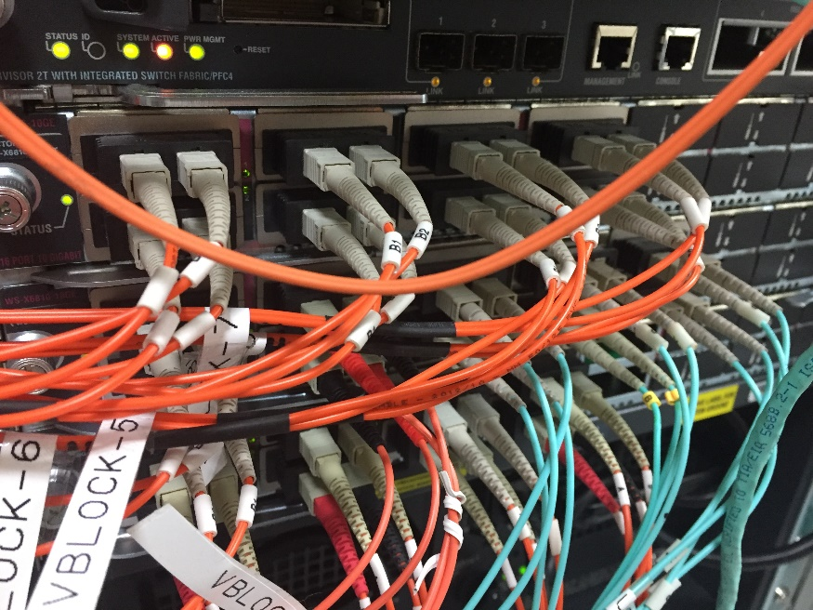
變更控制(2/2)
變更控制之步驟
填寫變更需求申請
分析變更需求
發展實作策略、方法或步驟
計算變更所需成本
評估變更與安全的關聯性
記錄變更請求
提交變更申請進行核准
進行應用程式變更的開發工作
記錄變更開發的產出(新增或刪除功能)
將變更的程式碼與變更申請連結(程式碼中的註解)
將變更後的程式碼交付測試與品質認可
變更程式碼版本(上線)
向管理階層報告變更結果

Slide 23
職責區隔
作業人員不應有權限存取線上的程式碼或程式物件
程式設計人員不應存取線上運作中的軟體
品管部門應測試程式碼品質，且與開發部門採用不同的測試方法
一旦軟體被開發測試完成應被保存在程式庫中
線上運作的軟體應由程式庫中發行，不應直接由程式設計人員或測試人員進行更新

Slide 24
程式庫維護(1/2)
應用程式應集中存放在程式庫中，並進行存取控管
程式庫進行版本控制，並保留所有版本程式碼
主版本：1.0
次版本：1.1
緊急修正版本：1.0.1
開發部門凍結版本後應簽入(Check In)到程式庫，也應由程式庫中簽出(Check Out)取得最新版本進行修改
測試部門應由程式庫中簽出(Check Out)取得最新版本進行測試
上線人員應由程式庫中發行(Release)最新版本應用程式至線上系統

Slide 25
程式庫維護(2/2)
程式庫維護
1.0
1.0+
1.0.1
發行(Release)
CheckOut
CheckIn
職
責
區
隔
開發
測試
上線
1.0
X
X
1.0+
1.0.1
X
1.0
X
1.0+
X
1.0.1
X
1.0.1
變更控制
Notes:
「變更控制」管理流程支持開發、測試與上線等作業的「職責區隔」，並透過「程式庫維護」協助版本控制與職責區隔
範例步驟說明如下
由變更申請啟動變更控制管理流程
開發部門進行現有版本的修正，將修正完成之1.0版簽入(CheckIn)程式庫
由測試部門將1.0版簽出(CheckOut)程式庫進行測試，並進行版本調整，將版本變成1.0+版簽入程式庫
再由開發部門簽出1.0+版進行修改，將版本變成1.0.1版後簽入程式庫
再由測試部門將1.0.1版簽出測試，確認無誤後將原版本簽回程式庫
由上線部門將完成開發與測試的1.0.1版本發行到線上環境

Slide 26
應用程式安全檢測
任何應用程式都有可能有瑕疵或是弱點
安全程式開發(secure programming)是直接嘗試消除程式瑕疵的方法
安全檢測則是嘗試在有瑕疵程式存在的情況下保護系統資源不受危害
使用者、程式設計者與系統管理員對於程式安全的認知不同
可依病毒的特性對程式進行檢測
可依靠工具的輔助進行檢測
Notes:
可依靠工具的輔助進行檢測
入侵防禦系統(Intrusion Prevention System, IPS)：具備部份防禦功能
源碼檢測(Static Code Analysis)：使用自動化的源碼檢測工具找出有問題的程式碼
網頁應用程式防火牆(Web Application Firewall, WAF)：針對應用層攻擊進行防禦
滲透測試(Penetration Test, PT )：模擬攻擊者行為找出網站漏洞
網站弱點評估(Web Vulnerability Assessment)：使用掃描工具檢測弱點

Slide 27
行動應用程式安全
行動應用程式(App)也是應用程式的一環
駭客可循傳統的技術進行病毒的感染
駭客可運用反向工程的技術來變造原來的程式，將變造後的App上傳到程式商店引誘使用者下載
開發App時，需注意採用套件的安全
開發App時，索取過多行動裝置上的敏感資訊，例如：通訊錄、行事曆、座標位置、郵件、簡訊內容等，易侵犯隱私
不要在手機裡儲存重要資料，也不要下載不明APP，保護自己個資與財務安全
Notes:
學員可參考「103年政府行動化安全防護規劃報告(V1.0)」第61~62頁的內容
機關在開發行動應用程式時，應該根據需求，審慎選擇行動應用程式的開發方式。行動應用程式的開發過程，會衍生二大安全議題
行動應用程式碼的安全性議題 :因撰寫方式的錯誤，使用Apps存有安全弱點，導致系統遭入侵，此部分議題可參考OWASP Mobile TOP 10或「行動裝置資安防護參考指引」，解決方法建議遵守安全系統發展生命週期進行開發，藉助第三方或是自動化檢測進行白箱、黑箱靜態與動態之檢測。(Mobile Top 10 的10大風險弱點，可參考網址：https://owasp.org/www-project-mobile-top-10/)
隱私侵犯的議題 :因程式開發時，索取過多行動裝置上的敏感資訊，例如：通訊錄、行事曆、座標位置、郵件、簡訊內容等，建議遵守Privacy by Design之原則，將隱私保護之概念，融入於應用程式的設計

Slide 28
行動應用程式安全-資安案例(1)
國外資安業者 Threat Fabric 研究人員偵測到一款從LokiBot間諜木馬程式衍生出的新變種惡意病毒「BlackRock」，會偽裝成「Google Update」更新通知的訊息，並利用假冒的螢幕介面，引誘Android手機用戶點選安裝
用戶按下確認鍵後，惡意病毒就會直接入侵手機系統，並會繞過一般的防毒軟體偵測，取得用戶手機裝置的系統控制權限，並進一步鎖定社群通訊等類型App為攻擊目標
資料來源: https://3c.ltn.com.tw/news/41103

Slide 29

行動應用程式安全-資安案例(2)
台中一名女子的帳戶在一週內被盜轉26萬元，她朋友也遭殃，被盜走100萬元。她連忙關閉轉帳功能並報警，警方表示，她的手機疑似被駭，導致帳戶內現金被轉出
她最近下載大陸某盜版追劇APP，還曾上網看某盜版電影、動漫網站，很可能是這些行為導致她的手機中毒
發布時間：2020/11/12
資料來源： https://news.tvbs.com.tw/life/1415839

Slide 30
Web應用程式安全

Slide 31
WEB應用程式-前10大風險
項次 | 弱點名稱
A1 | 注入 (Injection)
A2 | 身分鑑別相關功能缺陷 (Broken Authentication)
A3 | 機敏資料洩漏 (Sensitive Data Exposure)
A4 | XML外部實體 (XML External Entities)
A5 | 不當的存取控制 (Broken Access Control)
A6 | 不當的安全組態設定 (Security Misconfiguration)
A7 | 跨站腳本攻擊 (Cross Site Scripting)
A8 | 不安全的反序列化 (Insecure Deserialization)
A9 | 使用已知弱點的元件 (Using Components with Known Vulnerabilities)
A10 | 記錄與監控不足 (Insufficient Logging & Monitoring)
資料來源: OWASP
Notes:
OWASP WEB應用程式資安風險，可參考https://owasp.org/www-project-top-ten/

Slide 32
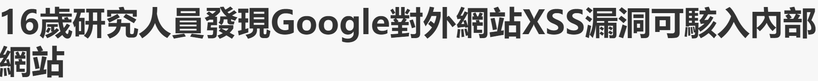
Web應用程式安全 -資安案例(1/2)
Google一個後台系統存在跨網站腳本程式(XSS)漏洞，一旦遭惡意人士開採可能用於攻擊Google員工或是竊取Google敏感資訊
資料來源: https://www.ithome.com.tw/news/131300
Notes:
許多資料外洩是因為有漏洞的Web應用程式，其中又有許多是因為程式撰寫不慎所造成
XSS是OWASP的Web應用程式前10大風險之一
其他案例： https://www.informationsecurity.com.tw/article/article_detail.aspx?aid=7862

Slide 33
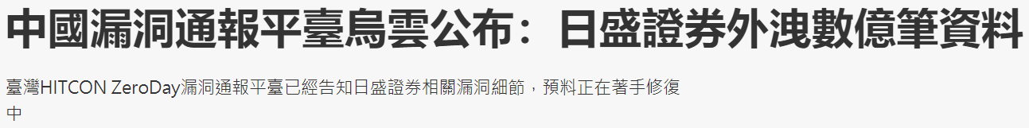
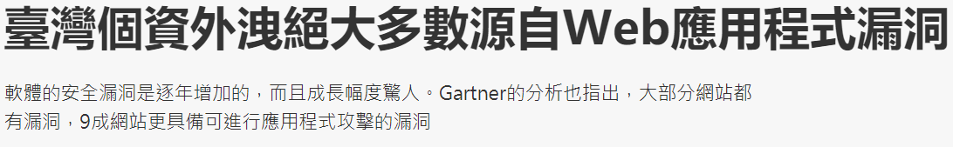
Web應用程式安全 -資安案例(2/2)
HITCON ZeroDay漏洞通報日盛證券網站存在隱碼攻擊(SQL Injection)的弱點，導致資料外洩
資料來源: https://www.ithome.com.tw/news/104363
資料來源: https://www.ithome.com.tw/tech/99118

Slide 34
Web應用程式安全-檢測(1/2)
定期針對核心資通系統執行網站安全弱點掃描(A級機關每年2次，B級機關每年1次)與系統滲透測試(A級機關每年1次，B級機關每2年1次)
黑箱檢測工具(模擬SQL Injection、XSS等攻擊)
白箱檢測工具(靜態分析應用程式原始碼)
滲透測試(權限跳脫與邏輯錯誤)
如有能力修改程式
修補已發現的應用程式弱點
如無能力修改程式
建置Web應用程式防火牆進行弱點防禦
Notes:
如果網站應用程式在開發、測試與上線前未執行安全檢測，建議機關應定期針對作業系統、網站伺服器及資料庫伺服器執行弱點掃描與修補，對於網站應用程式應定期執行網站安全弱點掃描與系統滲透測試，下列是進行的方式
黑箱檢測工具(模擬SQL Injection與XSS等攻擊)
白箱檢測工具(靜態分析應用程式原始碼)
滲透測試(權限跳脫與邏輯錯誤)
當安全檢測工具找到任何應用程式弱點時，應進行弱點的修補或防禦
有能力修改程式，應從修補已發現的應用程式弱點，採用安全的撰寫語法
無能力修改程式，建議建置Web應用程式防火牆進行弱點防禦

Slide 35
Web應用程式安全-檢測(2/2)
檢測方式 | 黑箱檢測法 |  | 白箱檢測法
 | 人工滲透測試 | AP弱點掃描工具 | 人工源碼檢測 | 自動源碼測
弱點定位精準 | 普 | 差 | 佳 | 優
檢測詳細程度 | 差 | 普 | 佳 | 優
執行時錯誤 | 優 | 佳 | 差 | 差
邏輯性錯誤 | 佳 | 普 | 差 | 差
存取控管機制 | 佳 | 普 | 差 | 差
檢測時效 | 差 | 佳 | 差 | 優
程式開發人員修補溝通 | 普 | 差 | 佳 | 優
誤判情形 | 優 | 普 | 佳 | 普
綜合評比 | 佳 | 普 | 普 | 優
4:優 3:佳 2:普 1:差
建議：預算充足可同時採用「自動源碼檢測」與「人工滲透測試」，若預算有限則優先採用「自動源碼檢測」
參考來源: http://www.amxecure.com/index.php/newsroom/185-web
Notes:
目前網站應用程式安全檢測方法區分為黑箱測試法與白箱測試法兩類
黑箱測試法：在測試者不知道應用程式撰寫內容的情況下，於應用程式執行的過程中測試是否有相關安全問題，又可區分為「人工滲透測試」與「AP弱點掃描工具」
優點：可以檢測執行時才會出現的錯誤、權限跳脫及邏輯性的錯誤
缺點：無法清楚定位弱點所在的程式碼、檢測速度及完整性都不夠
白箱測試法：測試者直接檢查應用程式的源碼，由程式內部發現安全問題，又可區分為「人工源碼檢測」與「自動源碼檢測」
優點：檢測完整性與精準度較高
缺點：無法檢測執行時的錯誤
由比較表的各項比較項目來看，若機關預算充足，可同時採用「自動源碼檢測」與「人工滲透測試」，若預算有限則優先採用「自動源碼檢測」

Slide 36
講師示範： SQL Injection與XSS攻擊手法
由講師示範SQL Injection與XSS攻擊手法
讓學員了解這兩種攻擊的語法，在開發應用程式時注意軟體開發安全

Slide 37
實作練習(4)-資料表欄位加密
應用程式遭受SQL Injection攻擊，可能造成資料庫的資料外洩
了解如何將資料表欄位加密，降低資料外洩風險
建立步驟
安裝AppServ軟體
建立資料庫及資料表
於資料表內建立資料，同時使用加密函數將機敏資料欄位加密
顯示加密後資料
Notes:
AppServ軟體下載網址：https://www.appserv.org/en/

Slide 38
第9單元 資通安全健診

Slide 39
資通安全健診-目的
整合各資通安全項目的檢視服務作業，提供機關資通安全改善建議
藉由實施技術面與管理面的相關控制措施，提升機關整體資通安全防護能力
針對已知弱點進行修補，並持續追蹤可能存在的風險

Slide 40
資通安全健診項目
Notes:
機關定期辦理資通安全健診(A級機關每年1次，B級機關每2年1次)，檢測項目包含：
網路架構檢視
網路惡意活動檢視
使用者端電腦惡意活動檢視
伺服器主機惡意活動檢視
目錄伺服器設定檢視
防火牆連線設定檢視

Slide 41
資通安全健診項目(1/4)
網路架構檢視
針對網路架構圖進行安全性弱點檢視，詳列發現事項之風險等級、風險說明與改善建議，以利機關後續修補與調整
網路惡意活動檢視
架設封包側錄設備，觀察內部電腦或設備是否有對外之異常連線，發現異常連線之電腦或設備應確認使用狀況與用途
檢視資安設備紀錄檔，分析過濾內部電腦或設備是否有對外之異常連線紀錄，發現異常連線之電腦或設備應確認使用狀況與用途

Slide 42
資通安全健診項目(2/4)
使用者端電腦惡意活動檢視
檢視使用者電腦之Microsoft作業系統更新情形
檢視使用者電腦之應用程式之安全性更新情形
檢視使用者電腦是否使用已經停止支援之作業系統或軟體
檢視使用者電腦防毒軟體安裝、更新及定期掃描結果之處理情形
Notes:
檢視使用者電腦之應用程式之安全性更新情形，例如:Office、Adobe Acrobat、Adobe Flash Player及Java應用程式
檢視使用者電腦是否使用已經停止支援之作業系統或軟體，例如Windows XP、Windows7、Office 2003、Office 2007

Slide 43
資通安全健診項目(3/4)
伺服器主機惡意活動檢視
檢視伺服器主機之Microsoft作業系統更新情形
檢視伺服器主機應用程式之安全性更新情形
檢視伺服器主機是否使用已經停止支援之作業系統或軟體
檢視伺服器主機是否使用不合宜之作業系統
檢視伺服器主機防毒軟體安裝、更新及定期掃描結果之處理情形
Notes:
檢視伺服器之應用程式之安全性更新情形，例如Office、Adobe Acrobat、Adobe flash player及Java應用程式
檢視伺服器是否使用已經停止支援之作業系統或軟體，例如Windows Server 2003、Office 2003、Office 2007
檢視伺服器是否使用不合宜之作業系統，例如:Windows 7、Windows10
檢視伺服器主機防毒軟體安裝、更新及定期掃描結果之處理情形

Slide 44
資通安全健診項目(4/4)
目錄伺服器設定及防火牆連線設定檢視
AD伺服器組態設定，以行政院國家資通安全會報技術服務中心所發展之「政府組態基準」內容為標準，確認目錄伺服器組態設定落實情形
檢視防火牆連線設定規則是否有安全性弱點，確認來源與目的 IP及通訊埠連通之適切性
Notes:
「政府組態基準」參考網址為https://www.nccst.nat.gov.tw/GCB

Slide 45
資通安全健診流程

Slide 46
資通安全健診流程(1/5)
基本環境調查
使用者電腦與伺服器主機資訊
政府組態基準部署現況與例外管理清單
服務主機與防護設備資訊
網段劃分資訊
網路交換器(Switch)是否支援Port Mirror功能
是否有網域環境
決定範圍與抽樣方式
範圍與抽樣方式須具有代表性
以範圍與抽樣方式決定檢測時程與預算金額
Notes:
使用者電腦與伺服器主機資訊(包含作業系統、電腦數量、防毒軟體廠牌型號、軟體更新與安全性更新政策等)
政府組態基準部署現況與例外管理清單(包含作業系統、瀏覽器、網通設備與應用程式等)
服務主機與防護設備資訊(包含網域主機、Mail Server、DNS Server、WSUS Server、防毒主機、防火牆等)
WSUS(Windows Update Server)讓管理者可以在近端架設一台更新主機，機關內的電腦不需到微軟網站下載更新，只要透過 WSUS就可以讓電腦快速的更新
網段劃分資訊(包含使用者網段、網路管理網段、實體隔離網段等)
網路交換器(Switch)是否支援Port Mirror功能

Slide 47
資通安全健診流程(2/5)
檢測配合事項(由受測單位提供資料給檢測單位)
檢測環境
網路架構檢視
網路惡意活動檢視
使用者端電腦惡意活動檢視
伺服器主機惡意活動檢視
目錄伺服器設定檢視
防火牆連線設定檢視
Notes:
檢測環境(提供檢測空間與檢測IP)
網路架構檢視(提供網路實體架構圖與網路邏輯架構圖等)
網路惡意活動檢視(提供網路設備Port Mirror設定與設備日誌接收設定)
使用者端電腦與伺服器主機惡意活動檢視(提供檢測設備清單與檢測工具派送方式)
目錄伺服器設定檢視(提供檢測設備清單與政府組態基準部署現況及例外管理清單)
防火牆連線設定檢視(提供防火牆規則與開啟通訊埠的資訊)

Slide 48
資通安全健診流程(3/5)
啟始會議
執行檢測前，須辦理啟始會議，說明檢測項目與範圍，協調配合事項並達成雙方共識
參與人員應包含機關主管與相關業務承辦人
執行檢測(根據啟始會議決議項目執行)
網路架構檢視
網路惡意活動檢視
使用者端電腦惡意活動檢視
伺服器主機惡意活動檢視
目錄伺服器設定及防火牆連線設定檢視

Slide 49
資通安全健診流程(4/5)
撰寫檢測報告
執行結果摘要
執行計畫
執行情形
結果建議
結論
附件
提出改善建議
針對各檢測項目發現事項，須詳查根因並提出相對應之改善建議
Notes:
執行結果摘要
依檢測項目各別進行摘要說明
執行計畫
說明執行期間、執行項目、執行範圍、專案成員
執行情形
說明檢視結果並針對不符合事項或問題說明發生原因
結果建議
針對各項檢測結果提出改善建議
結論
附件
針對各檢測項目詳列發現事項與檢測資料(如：發現惡意程式的過程紀錄、安全性更新未更新紀錄)

Slide 50
資通安全健診流程(5/5)
結束會議
檢測完成後，須辦理結束會議，說明各項目發現事項、改善建議與結論
參與人員應包含機關管領階層與相關業務承辦人
修補規劃與追蹤
依據資安健診報告中之改善建議，規劃修補方式
優先處理可即時修補與風險等級較高的弱點
無法即時修補之弱點，需規劃改善計畫與改善時程，並持續追蹤修補進度
針對已修補弱點，須留存弱點修補紀錄
弱點修補完成後須執行複測，以確認修補方法之有效性

Slide 51
分組討論(4)：資通安全健診經驗
分享資通安全健診經驗
機關進行資通安全健診之作法
機關進行資通安全健診後之改善作為
機關進行資通安全健診有哪些事項須注意

Slide 52
第10單元 資通安全事件通報及應變

Slide 53
資通安全事件通報及應變辦法
依資通安全管理法第14條第4項及第18條第4項訂定
目的為強化各機關資安事件之因應作為
規範事件之分級、事前演練、事中通報及應變，以及事後改善之程序、機制
事件分級
訂定機制
事前演練
事中通報應變
事後改善程序
機制
Notes:
資通安全管理法第3條
資通安全事件：指系統、服務或網路狀態經鑑別而顯示可能有違反資通安全政策或保護措施失效之狀態發生，影響資通系統機能運作，構成資通安全政策之威脅
資通安全管理法第14條
公務機關為因應資通安全事件，應訂定通報及應變機制
公務機關知悉資通安全事件時，除應通報上級或監督機關外，並應通報主管機關；無上級機關者，應通報主管機關
公務機關應向上級或監督機關提出資通安全事件調查、處理及改善報告，並送交主管機關；無上級機關者，應送交主管機關
前三項通報及應變機制之必要事項、通報內容、報告之提出及其他相關事項之辦法，由主管機關定之
資通安全管理法第18條
特定非公務機關為因應資通安全事件，應訂定通報及應變機制
特定非公務機關於知悉資通安全事件時，應向中央目的事業主管機關通報
特定非公務機關應向中央目的事業主管機關提出資通安全事件調查、處理及改善報告；如為重大資通安全事件者，並應送交主管機關
前三項通報及應變機制之必要事項、通報內容、報告之提出及其他應遵行事項之辦法，由主管機關定之
知悉重大資通安全事件時，主管機關或中央目的事業主管機關於適當時機得公告與事件相關之必要內容及因應措施，並得提供相關協助
資通安全事件通報及應變辦法請參考https://law.moj.gov.tw/LawClass/LawAll.aspx?pcode=A0030305

Slide 54
資安事件通報

Slide 55
資通安全事件通報及應變辦法 ─資安事件等級綜合評估說明(1/8)
資通安全事件分級由輕至重分「1」、「2」、「3」、「4」四個級別
評定資通安全事件分級時，將以資訊或資通系統性質與其CIA衝擊性，綜評該事件級別
資訊或資通系統性質 | CIA衝擊性 | 綜評事件級別
(涉及/未涉及CI)核心業務資訊 或資通系統 非核心業務資訊或資通系統 一般公務機密 敏感資訊 國家機密 | 機密性 完整性 可用性 | 以最高級別評為該資通安全事件通報等級

Slide 56
資通安全事件通報及應變辦法 ─資安事件等級綜合評估說明(2/8)
敏感資訊
個人資料(個人資料保護法第2條)
定義：指自然人之姓名、出生年月日、國民身分證統一編號、護照號碼、特徵、指紋、婚姻、家庭、教育、職業、病歷、醫療、基因、性生活、健康檢查、犯罪前科、聯絡方式、財務情況、社會活動及其他得以直接或間接方式識別該個人之資料
一般公務機密(文書處理手冊第51項)
定義：指本機關持有或保管之資訊，除國家機密外，依法令有保密義務者
國家機密(國家機密保護法第2條及第4條)
定義：指為確保國家安全或利益而有保密之必要，對政府機關持有或保管之資訊，經依本法核定機密等級者(絕對機密、極機密、機密)
Notes:
個人資料保護法：https://law.moj.gov.tw/LawClass/LawAll.aspx?pcode=I0050021
文書處理手冊：https://www.ey.gov.tw/Page/43FD318D966A30DD
國家機密保護法：https://law.moj.gov.tw/LawClass/LawAll.aspx?PCode=I0060003

Slide 57
資通安全事件通報及應變辦法 ─資安事件等級綜合評估說明(3/8)
機密性係依據外洩的資訊性質與程度評估級別
影響等級 |  | 說明
輕 微 嚴 重 | 1級 | 非核心業務資訊遭輕微洩漏
 | 2級 | 非核心業務資訊遭嚴重洩漏，或未涉及關鍵基礎設施維運之核心業務資訊遭輕微洩漏
 | 3級 | 未涉及關鍵基礎設施維運之核心業務資訊遭嚴重洩漏，或一般公務機密、敏感資訊或涉及關鍵基礎設施維運之核心業務資訊遭輕微洩漏
 | 4級 | 一般公務機密、敏感資訊或涉及關鍵基礎設施維運之核心業務資訊遭嚴重洩漏，或國家機密遭洩漏
輕微洩漏/嚴重洩漏：由政府機關依洩漏所造成之影響自行認定其嚴重性

Slide 58
資通安全事件通報及應變辦法 ─資安事件等級綜合評估說明(4/8)
完整性係依據受影響資訊或資通系統性質與竄改程度評估級別
影響等級 |  | 說明
輕 微 嚴 重 | 1級 | 非核心業務資訊或非核心資通系統遭輕微竄改
 | 2級 | 非核心業務資訊或非核心資通系統遭嚴重竄改，或未涉及關鍵基礎設施維運之核心業務資訊或核心資通系統遭輕微竄改
 | 3級 | 未涉及關鍵基礎設施維運之核心業務資訊或核心資通系統遭嚴重竄改，或一般公務機密、敏感資訊、涉及關鍵基礎設施維運之核心業務資訊或核心資通系統遭輕微竄改
 | 4級 | 一般公務機密、敏感資訊、涉及關鍵基礎設施維運之核心業務資訊或核心資通系統遭嚴重竄改，或國家機密遭竄改
輕微竄改/嚴重竄改：由政府機關依竄改所造成之影響自行認定其嚴重性

Slide 59
資通安全事件通報及應變辦法 ─資安事件等級綜合評估說明(5/8)
可用性係依據受影響業務或資通系統性質與可否於可容忍中斷時間回復評估級別
影響等級 |  | 說明
輕 微 嚴 重 | 1 級 | 非核心業務之運作受影響或停頓，於可容忍中斷時間內回復正常運作， 造成機關日常作業影響
 | 2 級 | 非核心業務之運作受影響或停頓，無法於可容忍中斷時間內回復正常運作，或未涉及關鍵基礎設施維運之核心業務或核心資通系統之運作受影響或停頓，於可容忍中斷時間內回復正常運作
 | 3 級 | 未涉及關鍵基礎設施維運之核心業務或核心資通系統之運作受影響或停頓，無法於可容忍中斷時間內回復正常運作，或涉及關鍵基礎設施維運之核心業務或核心資通系統之運作受影響或停頓，於可容忍中斷時間內回復正常運作
 | 4 級 | 涉及關鍵基礎設施維運之核心業務或核心資通系統之運作受影響或停頓，無法於可容忍中斷時間內回復正常運作
可容忍中斷時間：政府機關應考量業務性質及影響程度等因素，評定可容許的中斷時間

Slide 60
資通安全事件通報及應變辦法 ─資安事件等級綜合評估說明(6/8)
 | 機密性 資訊洩漏 |  | 完整性 資訊/資通系統遭竄改 |  | 可用性 業務/資通系統運作遭中斷
 | 資訊性質 | 影響程度 | 業務資訊/ 資通系統 | 影響程度 | 業務 | 可否於可容忍中斷時間回復
1級 | 非核心業務 | 輕微 | 非核心 | 輕微 | 非核心業務 | 可
2級 | 非核心業務 | 嚴重 | 非核心 | 嚴重 | 非核心業務 | 不可
 | 核心業務 (未涉及CI維運) | 輕微 | 核心 (未涉及CI維運) | 輕微 | 核心/資通系統 (未涉及CI維運) | 可
3級 | 核心業務 (未涉及CI維運) | 嚴重 | 核心 (未涉及CI維運) | 嚴重 | 核心/資通系統 (未涉及CI維運) | 不可
 | 核心業務 (涉及CI維運) | 輕微 | 核心 (涉及CI維運) | 輕微 | 核心/資通系統 (涉及CI維運) | 可
 | 一般公務機密、敏感資訊 | 輕微 | 一般公務機密、敏感資訊 | 輕微
4級 | 核心業務 (涉及CI維運) | 嚴重 | 核心 (涉及CI維運) | 嚴重 | 核心/資通系統 (涉及CI維運) | 不可
 | 一般公務機密、敏感資訊 | 嚴重 | 一般公務機密、敏感資訊 | 嚴重
 | 國家機密 | - | 國家機密 | -

Slide 61
資通安全事件通報及應變辦法 ─資安事件等級綜合評估說明(7/8)
情境
A機關自行發現內部一名員工電腦中的檔案被加密，此該員工負責處理機關內核心資通系統相關行政作業，該系統未涉及關鍵基礎設施相關運作，受害可以用其他電腦代替使用。A機關資訊人員針對受駭電腦進行還原程序處理，並清查其餘電腦，沒有被加密之情形。A機關資訊人員依通報應變作業規定登入通報應變網站進行通報作業
解析
機密性：因此次事件未造成資料外洩情形，選 擇「無需通報」
機
完
可
完整性：此電腦為核心業務使用，其系統已 遭變更竄改，故選擇「2級」
4
3
2級事件
可用性：因此次於事件無系統或設備運作受影 響，故選擇「無需通報」
2
1
綜合
評估
因第二項目為「2級事件」，第一、三項目為「無需通報」，故綜合評估此資安事件為「2級事件」。
無

Slide 62
資通安全事件通報及應變辦法 ─資安事件等級綜合評估說明(8/8)
情境
B機關製程資料收集系統為負責關鍵基礎設施運作團隊存放執行紀錄系統，每日進行備份，資料處理人員發現系統無法正常開啟，經查發現製程資料收集系統遭植入KillDisk程式刪除主機的主要啟動磁區(MBR)與系統資料，事件發生後，處理人員透過備份還原機制，將前日資料還原，並由各執行團隊重新匯入當日執行紀錄
解析
機密性：因此次資料收集系統未造成資料外洩情形，選擇「無需通報」
完整性：資料收集系統被植入一惡意程式，系統主要存放關鍵基礎設施業務執行團隊相關紀錄，故判定為涉及關鍵基礎設施維運之核心資通系統遭嚴重竄改，故選擇「4級」
可用性：資料收集系統透過備份機制復原，判定為涉及關鍵基礎設施維運之核心資通系統之運作受影響或停頓，於可容忍中斷時間內回覆正常運作，故選擇「3級」
機
完
可
4
4級事件
3
2
1
綜合
評估
因第一項目為「無需通報」，第二項目為是「4級」，第三項目為「3級」，故綜合評估此資安事件為「4級事件」
無

Slide 63
資安事件通報資訊
資安事件通報
基本項目
損害控制
內容
調查、處理
及改善報告
發生機關
發生或知悉時間
狀況之描述
其他相關事項
等級之評估
外部支援需求評估
因應事件所採取之措施
根據機關內部處理資安事件之程序，記錄損害控制或復原之歷程
事件發生或知悉其發生、完成損害控制或復原作業之時間
事件影響之範圍及損害評估
損害控制及復原作業之歷程
事件調查及處理作業之歷程
事件根因分析
為防範類似事件再次發生所採取之管理、技術、人力或資源等層面之措施
預定完成時程及成效追蹤機制
Notes:
資通安全事件通報基本項目，可參考資通安全事件通報及應變辦法第3條(https://law.moj.gov.tw/LawClass/LawAll.aspx?pcode=A0030305)

Slide 64
通報及應變作業流程規範(1/3)
公務機關/特定非公務機關應於知悉資安事件後，1小時內向上呈報相關事件相關資訊，並於限定時間內，儘速完成損害控制或復原
上級/監督機關或中央目的事業主管機關接獲資安事件通報後，應於時限內進行審核作業，並視情況提供必要支援服務
1、2級事件應於8小時內完成審核，3、4級事件應於2小時內完成審核
中央目的事業主管機關須定期彙送1、2級資安事件
主管機關接獲審核機關呈報所屬資安事件後，應進行覆核作業，並視情況召開資安防護會議
覆核公務機關1-4級資安事件
覆核特定非公務機關3、4級資安事件

Slide 65
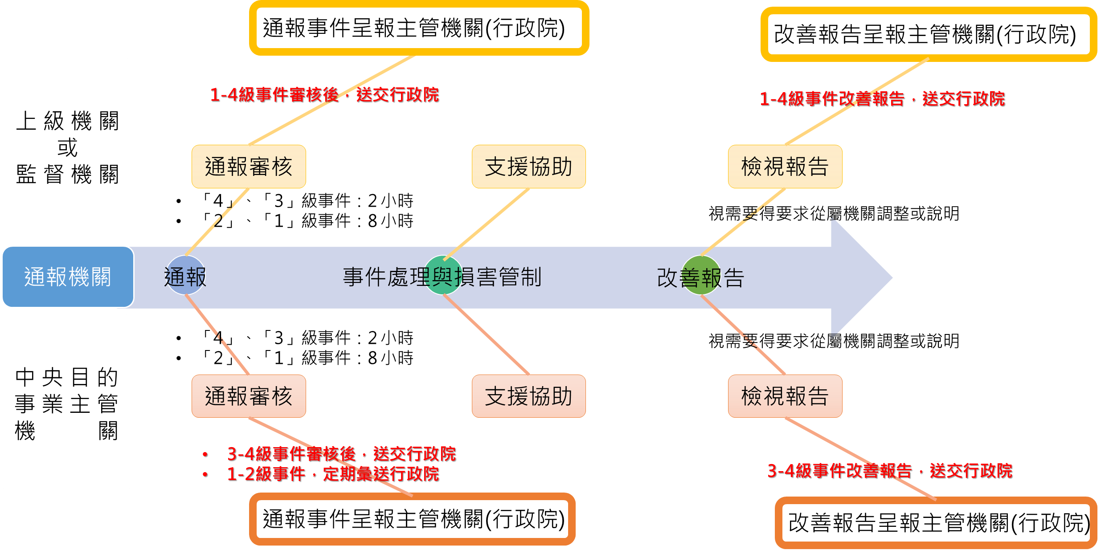
通報及應變作業流程規範(2/3)
※通報機關於事件調查過程中，發現事件影響範圍擴大，應適時提出等級變更申請，並說明等級變更原因與事件調查情況，以利審核機關/主管機關儘早知悉，以適時提供必要支援
※資通安全事件調查、處理及改善報告應於1個月內提交，視情況可提出延後提交申請

Slide 66
通報及應變作業流程規範(3/3)
第九條:公務機關應就資通安全事件之通報訂定作業規範，其內容應包括下列事項：
判定事件等級之流程及權責
事件之影響範圍、損害程度及機關因應能力之評估
資通安全事件之內部通報流程
通知受資通安全事件影響之其他機關之方式
前四款事項之演練
資通安全事件通報窗口及聯繫方式
其他資通安全事件通報相關事項
第十條:公務機關應就資通安全事件之應變訂定作業規範，其內容應包括下列事項：
應變小組之組織
事件發生前之演練作業
事件發生時之損害控制機制
事件發生後之復原、鑑識、調查及改善機制
事件相關紀錄之保全
其他資通安全事件應變相關事項
Notes:
可參考資通安全事件通報及應變辦法第9條及第10條(https://law.moj.gov.tw/LawClass/LawAll.aspx?pcode=A0030305)

Slide 67
資安事件處理

Slide 68
資安事件處理目的
確認資安事件是否發生
降低對業務與網路服務的中斷時間
提供精準與及時的資訊
於規定時間內完成損害控制或復原作業
保障由政策與法律要求的權利
實作控制措施以維護監管鏈
讓法務單位可對惡意者提起訴訟
Notes:
資安事件處理的目的
可透過數位鑑識技術確認資安事件是否發生，並了解影響範圍與入侵的原因
透過緊急快速的處理反應，降低因資安事件對業務與網路服務的中斷時間
資安事件處理時必須提供精準與及時的資訊給相關部門與主管，以正確快速的溝通資安事件處理現況
於規定時間內完成損害控制或復原作業，並持續進行資通安全事件之調查及處理
透過合法的電腦犯罪蒐集程序，以保障由政策與法律要求的權利
對於資安事件處理過程中所蒐集之證據，應實作控制措施以維護證據之監管鏈，才能確保證據的有效性
提供充分有效的犯罪證據，讓法務單位可對惡意者提起訴訟

Slide 69
資安事件處理計畫
定期重新審查計畫文件
更新人員、科技及業務處理流程
訓練
組織分工與權責、資通安全技能、危機處理、數位鑑識與調查技能及溝通能力
財務支持
預算、額外的設備、專業人員、員工薪資及訓練費用
演練
定期驗證與修正作業流程
Notes:
資安事件處理計畫是否有效，可從下列層面來觀察
機關是否定期重新審查資安事件處理計畫文件，以更新人員、科技及業務處理流程
機關是否定期訓練其人員有關資安事件處理之組織分工與權責、資通安全技能、危機處理、數位鑑識與調查技能及溝通能力
機關是否為資安事件處理提供財務支持，例如：編列預算、額外的設備、專業人員、員工薪資及訓練費用
機關是否定期演練資安事件處理計畫，並定期驗證與修正作業流程

Slide 70
資安事件處理程序
準備
識別
封鎖
根除
復原
經驗學習
準備
識別
封鎖
根除
復原
經驗學習
Notes:
依據CERT/CC的建議，資安事件處理程序可區分為下列六個步驟
準備：資安事件處理時所需之專業人員、組織分工、處理與鑑識的訓練、計畫與程序的編撰及模擬演練
識別：當資安事件發生時，第一步驟是識別資安事件的嚴重性與影響範圍
封鎖：封鎖入侵來源，以避免災害擴大
根除：徹底清除被植入的惡意程式並修補被入侵的管道。
回復：被入侵的系統回復至正常運作的狀況
經驗學習：在事件中學習到相關的經驗，並反應在資安政策與防護措施上，以避免相同問題再度發生

Slide 71
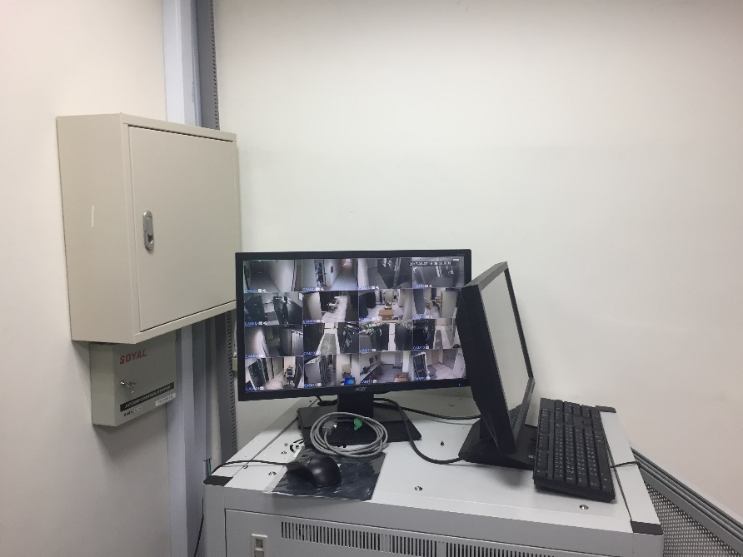
資安事件處理程序 – 準備(1/2)
資安事件成功處理的關鍵是事前的「準備」
組織資安事件處理小組
建立資安事件處理策略
設計資安事件處理程序
建立溝通管道與方式
蒐集所需資源
練習、練習及再練習
Notes:
資安事件成功處理的關鍵是事前的「準備」，有完整的準備，在緊急事件發生時就愈能有效快速的反應與處理。準備事項包含下列項目
組織資安事件處理小組：建立資安事件處理的人力資源，並規劃人員與部門的分工與責任
建立資安事件處理策略：用來指導資安事件處理時的方向與原則
設計資安事件處理程序：讓相關處理人員有明確的處理步驟可遵循
建立溝通管道與方式：在緊急事件發生時，需要有安全且快速的溝通管道
蒐集所需資源：對於資安事件處理過程中所需的資源，應事先準備妥當
練習、練習及再練習：唯有不斷的演練才能讓人員熟悉意外事件的處理方式

Slide 72
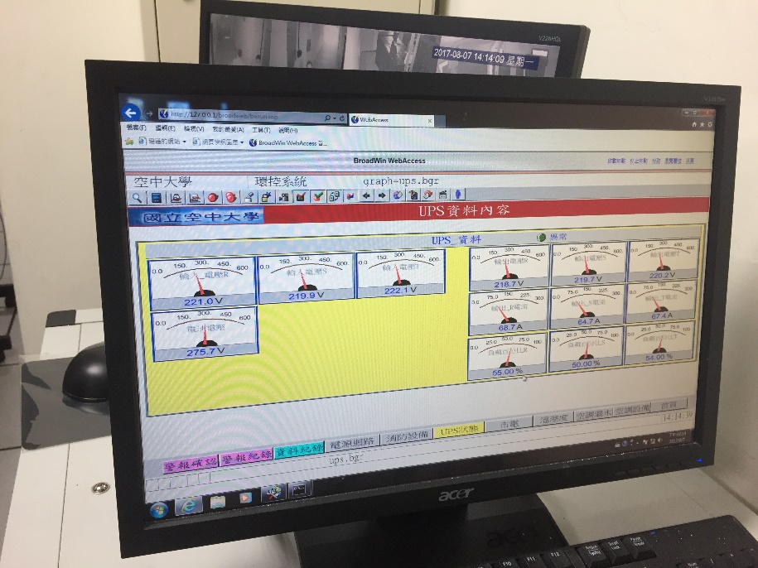
資安事件處理程序 – 準備(2/2)
資安事件處理小組
技術部門(IT、資通安全及系統管理者)
管理人員
法務部門
數位鑑識專家
公共關係部門
人力資源部門
實體安全與維護部門
通訊部門
Notes:
資安事件處理小組應包含有下列人員或部門
技術部門(IT、資通安全及系統管理者)：資安事件大都與資訊系統有關，因此資訊系統相關人員應被納入
管理人員：當資安事件發生時可以快速決策的管理人員
法務部門：若涉及電腦犯罪時，需法務部門人員提供協助與指導
數位鑑識專家：須具備分析犯罪事證的專業人員
公共關係部門：當資安事件涉及公共事務(例如：民眾個資外洩)或商譽損害時，應由統一的窗口對外部溝通
人力資源部門：若資安事件涉及內部人員時，需人力資源部門提供協助
實體安全與維護部門：若資安事件涉及實體入侵時，應由實體安全與維護部門提供協助
通訊部門：資安事件可能藉由電腦或電話網路入侵，因此通訊部門應提供協助

Slide 73
資安事件處理程序 – 識別(1/2)
資安事件無法完全防制，但必須被偵測
識別意圖(故意或無意)
確認範圍
識別哪些系統、人員及資訊資產被包含在處理的資安事件中
保留證據
保護資安事件的事實
可疑的事件
新增帳號、新建檔案及檔案的修改
入侵偵測系統觸發的事件與防火牆存取紀錄
效能變差、服務無回應及系統不穩定
監聽正在進行的攻擊行為
透過網路封包的蒐集
Notes:
當資安事件發生時，第一步驟是識別資安事件的嚴重性與影響範圍。資安事件雖無法完全防制，但必須被偵測
識別資安事件的意圖是屬於故意或無意，若為故意之行為應推論其動機為何？有利於後續的處理分析
確認資安事件入侵受損的範圍，包含：哪些系統、人員及資訊資產
保留證據以確認資安事件的事實，並成為進行訴訟時的有效證明
識別系統上可疑的事件，有利於發現入侵的來源與入侵標的，例如：
是否有新增帳號、新建檔案及不明的檔案的修改
在入侵偵測系統觸發的攻擊事件，可了解入侵者的攻擊手法，但入侵偵測系統可能也有無法偵測到的攻擊手法
防火牆存取紀錄可知道攻擊來源的存取目的位址與服務埠
有效能變差、服務無回應及系統不穩定的現象，可能是駭客執行的不當指令所造成
透過網路封包的蒐集工具監聽正在進行的攻擊行為，可以掌握攻擊標的與哪些非授權行為

Slide 74
資安事件處理程序 – 識別(2/2)
數位證據的取得
採用被接受的磁碟映像複製工具(所有磁區的複製，配合雜湊函數以檢驗被複製出來的資料沒有被竄改)
配合錄影機記錄螢幕顯示的內容與採證過程
識別出來的相關證物從發現到提出至法院必須有完整明確的監管紀錄
每一項證據必須由可證明身分的人員所保管
當保管人交接時必須被記錄
在儲存體中的證物必須被保護，以免被污染或變更
Notes:
數位證據的取得時，應採用被接受的磁碟映像複製工具(所有磁區的複製，配合雜湊函數以檢驗被複製出來的資料沒有被竄改)將證據由被入侵的系統中複製出來，所有的分析與鑑識工作應由被複製出來的媒體上執行，儘量避免在被入侵的系統線上進行分析。可配合錄影機記錄螢幕顯示的內容與採證的過程
識別出來的相關證物從發現到提出至法院必須有完整明確的監管紀錄，而有效的證據監管紀錄至少具備下列條件
每一項證據必須由可證明身分的人員所保管
當保管人交接時必須被記錄
在儲存體中的證物必須被保護，以免被污染或變更

Slide 75
資安事件處理程序 – 封鎖
當資安事件已被識別且相關證物監管鏈已被建立後，接下來就開始「封鎖」入侵來源，以避免災害擴大
識別可信任來源
不只是來源網路地址或設備，也包含使用者
避免驚動入侵者以避免證據被銷毀
開始進行證據分析與數位鑑識
減緩攻擊的封鎖行動
變更通行碼與權限
變更主機名稱與IP位址
將可疑的流量導到不存在的位址
阻擋攻擊來源IP或網段
在類似系統上更新修補程式
關閉服務
Notes:
當資安事件已被識別且相關證物的監管鏈已被建立後，接下來就開始「封鎖」入侵來源，以避免災害擴大
識別可信任來源且只允許可信任來源的存取，而可信任來源的識別不只是來源網路地址或設備，也包含使用者的身分
當封鎖行動開始時，應避免驚動入侵者以避免證據被銷毀
在此同時應開始進行細部的證據分析與數位鑑識的動作
減緩攻擊的封鎖行動包含下列：
變更通行碼與權限：讓攻擊者無法再使用原有的權限登入
變更主機名稱與IP位址：讓攻擊者無法連上系統
將可疑的流量導到不存在的位址：對於可疑的連線流量，可透過防火牆或路由器導到不存在的位址，讓可疑的連線可以被監控
阻擋攻擊來源IP或網段：在防火牆或路由器上直接封鎖攻擊的來源位址或網段
在類似系統上更新修補程式：若有發現入侵者的攻擊路徑與運用的弱點時，應立即修補該弱點，並於類似的系統上進行修補
關閉服務：關閉不必要的服務，以避免不必要的服務被攻擊者所運用

Slide 76
資安事件處理程序 – 根除
一旦資安事件已被控制，接下來要從系統或網路中完全移除惡意程式
決定採用移除或回存方式
是否可以完全移除乾淨
備份資料中是否就有惡意程式
強化防禦機制
建立額外的偵測與防禦方法
提升稽核紀錄的詳細程度
在其他系統中尋找已發現的惡意程式
更嚴謹控管存取來源
Notes:
一旦資安事件已被控制，接下來要從系統或網路中完全移除惡意程式
首先是決定採用移除或回存方式根除被植入的惡意程式
若採移除方式，需確定是否可以完全移除乾淨
若採回存方式，需檢查備份資料中是否就有惡意程式
接下來是強化防禦機制，可採用下列方法來強化
建立額外的偵測與防禦方法，例如：設定客製的入侵偵測規則，以發現是否有類似的攻擊行為
提升稽核紀錄的詳細程度，例如：將作業系統的稽核紀錄全部開啟，但有可能導致系統效能降低
在其他系統中尋找已發現的惡意程式，也許攻擊者已在其他系統上植入類似的惡意程式，必要時應擴大受害的檢查範圍
更嚴謹控管存取來源，例如：要求連線來源使用固定的IP位址，並在防火牆中設定只允許特定來源IP的存取

Slide 77
資安事件處理程序 – 復原
一旦威脅被根除，接下來應開始將業務與服務回復至正常運作狀態
加強監控以偵測攻擊是否再發生
客製化入侵偵測規則
在網路、主機及應用程式中，額外實作更詳細的稽核紀錄
Notes:
在復原階段應加強監控以偵測攻擊是否再發生，可透過下列方式來監控
客製化入侵偵測規則，以發現是否有類似的攻擊行為
在網路、主機及應用程式中，額外實作更詳細的稽核紀錄

Slide 78
資安事件處理程序 – 經驗學習
召開經驗學習會議
在相關處理人員記憶猶新的情況下
讓機關在資安事件中學習防護經驗
建議修改相關政策或程序，以利未來安全防護機制實作時可避免重蹈覆轍
Notes:
通常在資安事件處理之後最能提高相關人員的資安警覺意識，資安負責人員可運用經驗學習會議深化資安防護的意識
召開經驗學習會議
在相關處理人員記憶猶新的情況下，通常建議在一個月內召開，千萬不要等到大家都遺忘了之後才召開
讓機關在資安事件中學習防護經驗，了解攻擊入侵的手法後更能體會到未曾考慮到的防護漏洞
針對學到的經驗應修改相關政策或程序，以利未來實作安全防護機制時可避免重蹈覆轍

Slide 79
資安事件處理-個資外洩
在「識別」與「封鎖」階段
應確定個人資料外洩的範圍
在「復原」階段
依「個人資料保護法」要求，應主動通知個資被外洩的對象
提供改善方案以防止個資外洩對象進一步的損害
Notes:
由於資安事件可能導致個人資料外洩，進而引發相關的法律責任，機關在資安事件處理過程中應特別注意是否有造成個人資料外洩的狀況
在「識別」與「封鎖」階段，應確定個人資料是否外洩？若有，其外洩的範圍應被鑑識出來
在「復原」階段，依「個人資料保護法」要求，應主動通知個資被外洩的對象並提供改善方案，以避免造成個資外洩對象進一步的損害

Slide 80
數位證據及數位鑑識

Slide 81
數位證據(Digital Evidence)
由電腦來儲存或是傳送的資料
該資料可以用來進行後續的偵查
偵查的目的是用來確認或是否定反駁有關於犯罪的推斷陳述
該資料在法庭上有具體的用途
Notes:
數位證據的定義，簡單來說，就是有利於偵查或是定罪的數位資料

Slide 82
數位鑑識(Digital Forensics)
數位鑑識是鑑識科學的領域之一
探討與電腦犯罪相關的證物的處理與調查
可運用在法庭上支持或是否定犯罪的推論
也可運用在一般場合提供資安事件的調查
電腦犯罪相關的證物的處理與調查
支持或是否定犯罪的推論
提供資安事件的調查

Slide 83
數位鑑識-程序
證物的查封(Seize)
證據的取得(Acquisition)
證據的分析(Analysis)
鑑識報告(Reporting)
證物的查封
證據的取得
證據的分析
鑑識報告
Notes:
數位鑑識的程序可以分成證物的查封、證據的取得、證據的分析與鑑識報告4個階段

Slide 84
數位鑑識-原則(1/2)
數位證據的交換(Evidence Exchange)
採集證據時不能變更證據的原始狀態
數位證據的特徵(Evidence Characteristics)
蒐集到的特徵要能代表證據的原貌，且應完整保留
鑑識的健全性(Forensic Soundness)
資料要保持健全，不能因為鑑識而造成資料毀損或改變
數位證據的鑑別(Authentication)
其他人按照蒐證人員宣稱的鑑別程序，都可以得出相同的結果
Notes:
數位鑑識的原則可以讓我們對數位證據做適當而正確的處理，使數位證據能發揮預定的效用

Slide 85
數位鑑識-原則(2/2)
物證的監管鏈(Chain of Custody)
從扣押、蒐集、保管到運送過程，要確保資料的一致性與完整性
數位證據的完整性(Evidence Integrity)
必須保持證據的完整性，可利用雜湊函數運算
客觀性(Objectivity)
蒐集的資料要是公正且客觀性的法律證據

Slide 86
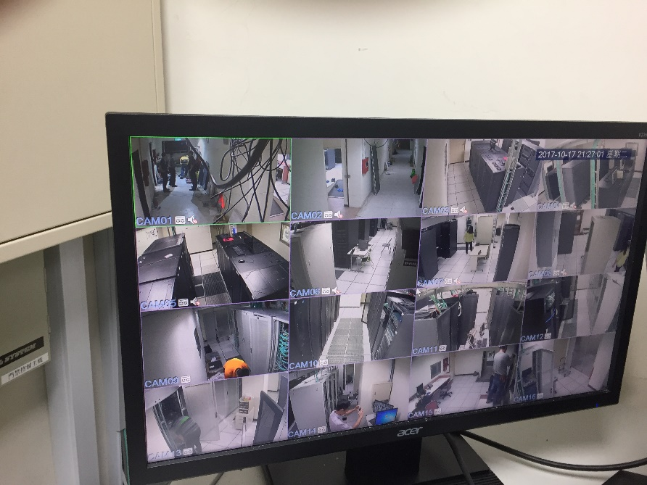
分組討論(5)：資通安全事件處理經驗
分享資通安全事件處理經驗
機關遭遇過哪些資通安全事件
機關是否有無法處理之資通安全事件
機關處理資通安全事件之流程
機關採集數位證據與數位鑑識作法

